Slide 1


KỸ NĂNG SỐNG AN TOÀN CHO TRẺ
UBND QUẬN LONG BIÊN
TRƯỜNG MẦM NON BẮC CẦU
Giáo viên: Nguyễn Thị Thu Hà
Lớp: MGL A1

Slide 2



Slide 3

Các con hãy nêu những tình huống khi chơi cùng bạn có thể gây tổn thương cơ thể

Slide 4

Những hình ảnh trẻ chơi cùng bạn có thể gây nguy hiểm

Slide 5

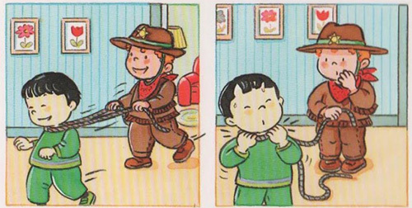

Slide 6

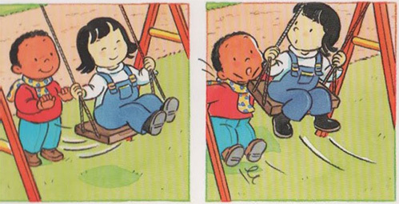

Slide 7
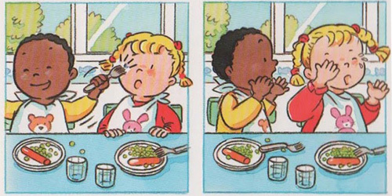

Slide 8

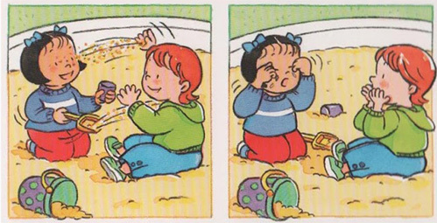

Slide 9

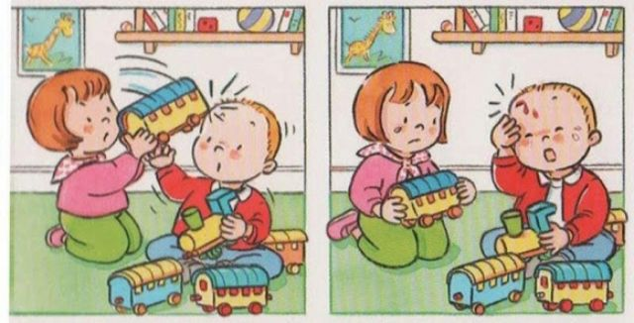

Slide 10

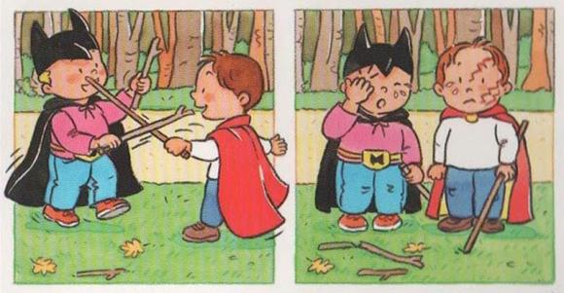

Slide 11

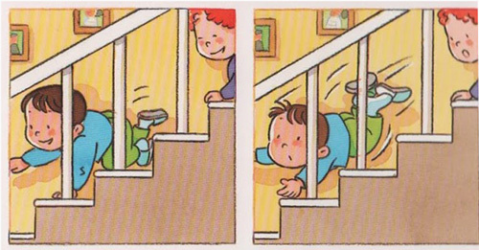

Slide 12

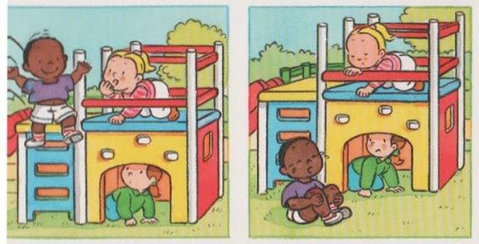

Slide 13
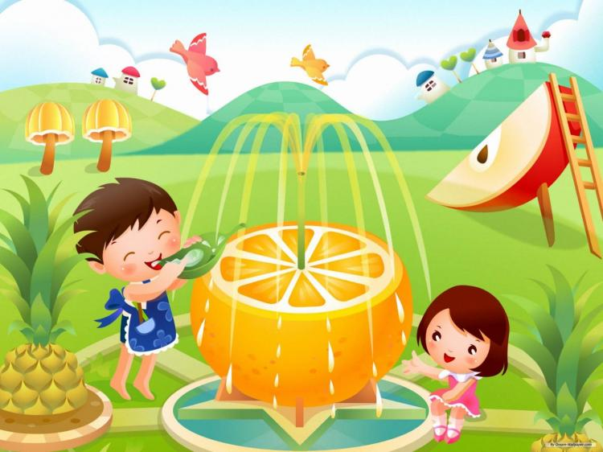
Cho trẻ nêu nhưng tình huống chơi một mình có thể gây tổn thương cơ thể.

Slide 14
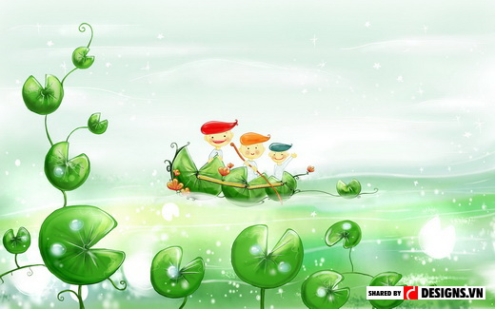
Những hình ảnh trẻ chơi một mình có thể gây nguy hiểm

Slide 15

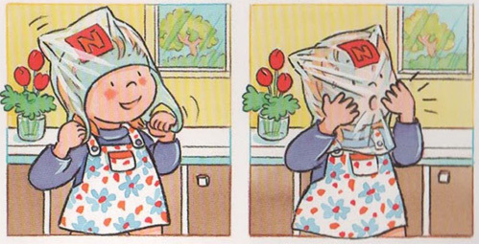

Slide 16
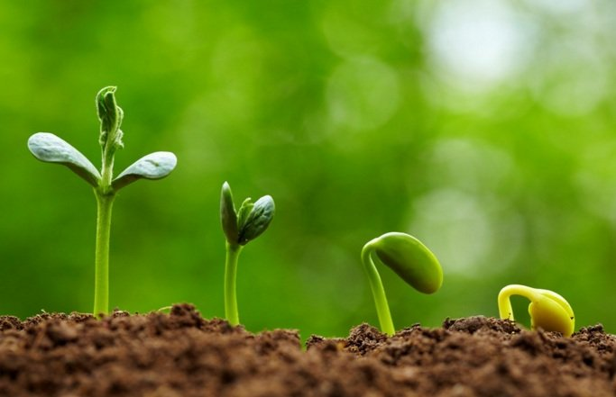
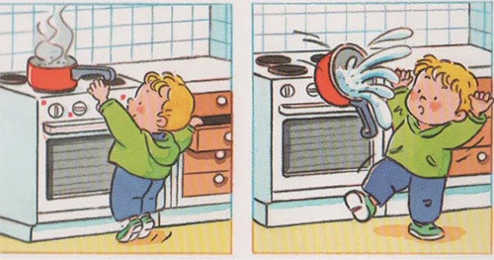

Slide 17

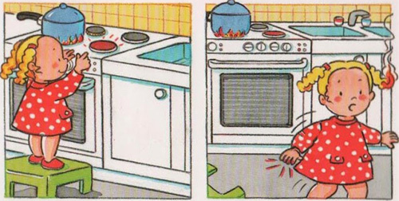

Slide 18

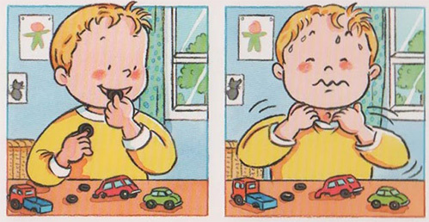

Slide 19

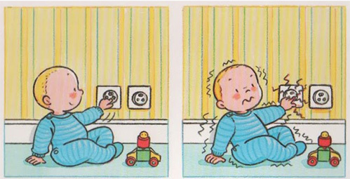

Slide 20

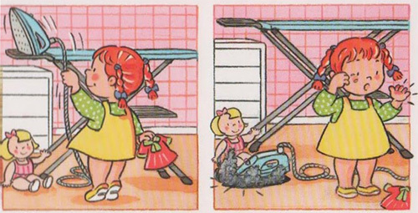

Slide 21

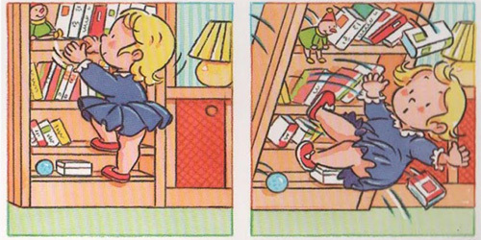

Slide 22

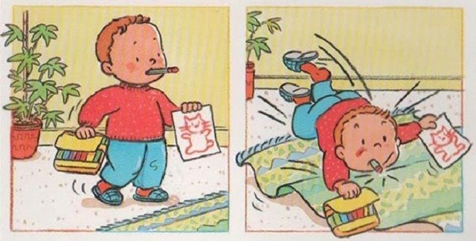

Slide 23

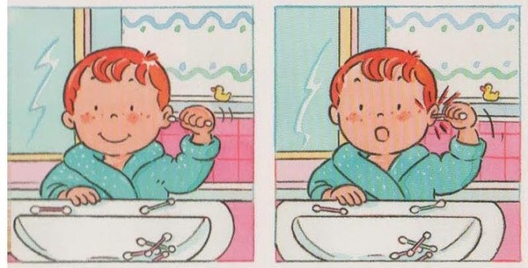

Slide 24

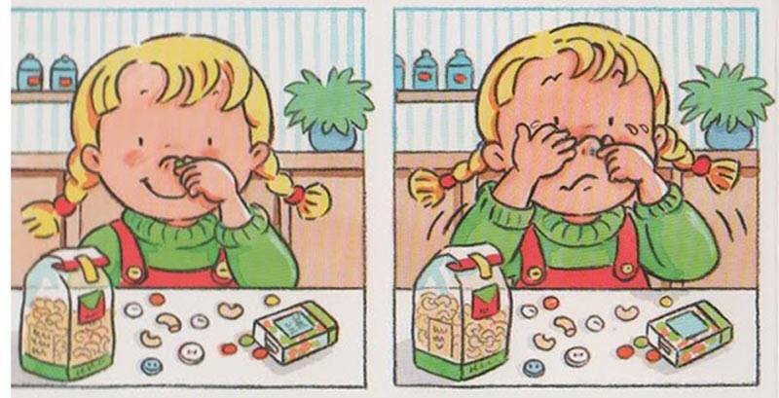

Slide 25
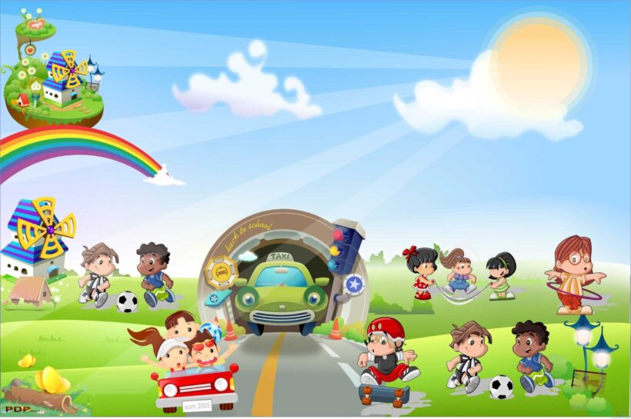
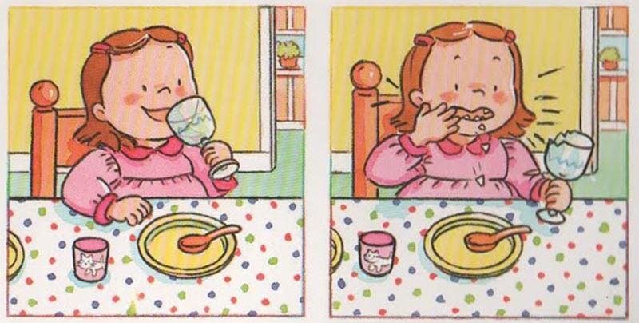

Slide 26
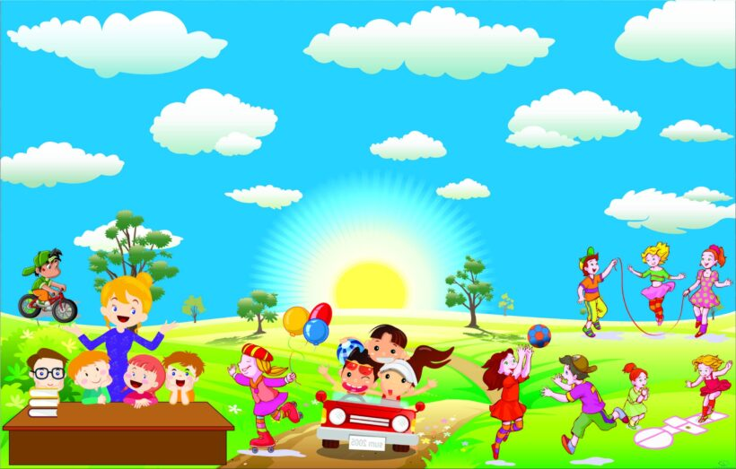
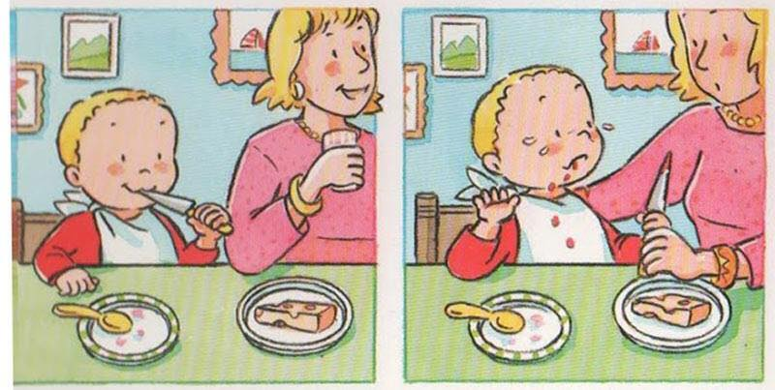

Slide 27


Slide 28
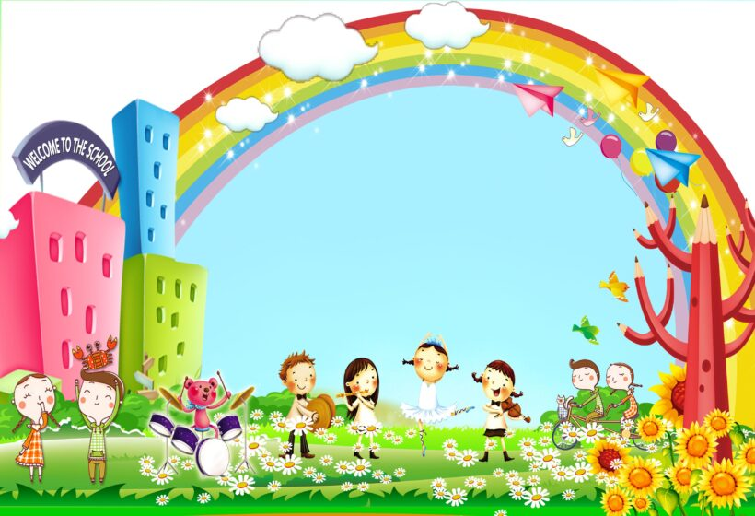
Trò chơi “Ai chọn đúng”

Slide 29


Slide 30


Slide 31


Slide 32


Slide 33


Slide 34


Slide 35
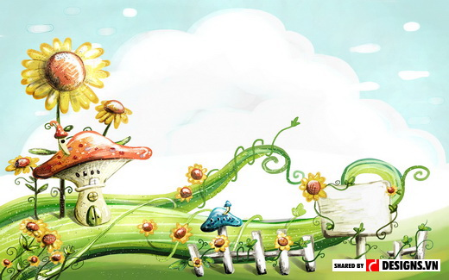

Slide 36
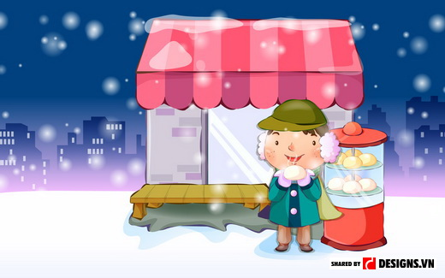

Slide 37


Slide 38
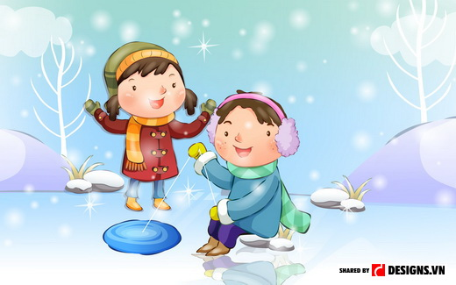

Slide 39


